Slide 1
第九章 位置服务与地图应用
位置服务
地图应用

Slide 2
9.1 位置服务
位置服务（Location-Based Services，LBS），又称定位服务或基于位置的服务，融合了GPS定位、移动通信、导航等多种技术，提供了与空间位置相关的综合应用服务。
位置服务首先在日本得到商业化的应用
2001年7月，DoCoMo发布了第一款具有三角定位功能的手持设备。
2001年12月，KDDI发布第一款具有GPS功能的手机
基于位置的服务发展迅速，已涉及到商务、医疗、工作和生活的各个方面，为用户提供定位、追踪和敏感区域警告等一系列服务。

Slide 3
9.1 位置服务
Android中用到的主要的类
  LocationManager类可以用来获取当前的位置，追踪设备的移动路线，或设定敏感区域，在进入或离开敏感区域时设备会发出特定警报。
  Location类用来表示位置信息，主要包括经度、纬度、海拔、方向和加速度等。
  LocationListener类用来监听位置的改变。
  Geocoder类用来进行地址解析(2.2版解析总出问题)。
需要的权限：
  <uses-permission android:name="android.permission.ACCESS_FINE_LOCATION"/>

Slide 4
9.1 位置服务
9.1.1 获取位置服务对象
  提供位置服务，首先需要获得LocationManager对象
  获取LocationManager可以通过调用Context.getSystemService()函数实现
String serviceString = Context.LOCATION_SERVICE;
LocationManager LocationManager = (LocationManager)getSystemService(serviceString);
  如果返回为null，则系统不提供该服务，否则返回的就是位置服务对象。

Slide 5
android中的getSystemService()
android的后台运行在很多service，它们在系统启动时被SystemServer开启，支持系统的正常工作，比如MountService监听是否有SD卡安装及移除，ClipboardService提供剪切板功能，PackageManagerService提供软件包的安装移除及查看等等，应用程序可以通过系统提供的Manager接口来访问这些Service提供的数据。
  其他如： NOTIFICATION_SERVICE(NotificationManager) ， WIFI_SERVIC(WifiManager)， TELEPHONY_SERVICE(TeleponyManager)，POWER_SERVICE(PowerManger) 等。
  这些Manager对象是Android系统对外提供服务的接口。

Slide 6
9.1 位置服务
9.1.2 检测/设置相应的设备
  使用LocationManager对象的isProviderEnabled(provider)方法来检测定位设备是否已经启用。
    provider是一个表示定位设备的字符串.
  若设备未启用，可以通过调用系统设置功能打开设置界面来进行修改。
Intent intent = new Intent(); Intent.setAction(Settings.ACTION_LOCATION_SOURCE_SETTINGS); intent.setFlags(Intent.FLAG_ACTIVITY_NEW_TASK); startActivity(intent);
    若上述代码出错，则可以转去打开一般的设置页面：
    intent.setAction(Settings.ACTION_SETTINGS);

Slide 7
9.1 位置服务
9.1.3 获取位置信息：
  在获取到LocationManager后，还需要指定LocationManager的定位方法，然后才能够调用LocationManager。
    GPS定位：可以提供更加精确的位置信息，但定位速度和质量受到卫星数量和环境情况的影响(一般>=15m)。
    网络定位：提供的位置信息精度差(一般>=300m)，但速度较GPS定位快，也较省电，而且可用于室内。
  locationManager.getLastKnownLocation(provider);
  其中的provider是一个字符串，可以使用Android系统已经定义好的常量：LocationManager.GPS_PROVIDER或
  LocationManager.NETWORK_PROVIDER

Slide 8
9.1 位置服务
9.1.3 获取位置变动信息—追踪定位--1
  通过设置监听器，来监听位置变化。
    可以根据位置的距离变化(关键设置)和时间间隔设定产生位置改变事件的条件，这样可以避免因微小的距离变化而产生大量的位置改变事件。
  LocationManager提供了一种便捷、高效的位置监视方法requestLocationUpdates()：
  LocationManager中设定监听位置变化的代码如下：
  locationManager.requestLocationUpdates(provider, 2000, 10, locationListener);
  第1个参数是定位的方法，GPS定位或网络定位(字符串)
  第2个参数是产生位置改变事件的时间间隔，单位为毫秒
  第3个参数是距离条件，单位是米---关键设置
  第4个参数是回调函数，在满足条件后的位置改变事件的处理函数

Slide 9
9.1 位置服务
9.1.3 获取位置变动信息—追踪定位--2
  LocationListener locationListener = new LocationListener(){
  public void onLocationChanged(Location location) {
  } //在设备的位置改变时被调用
  public void onProviderDisabled(String provider) {
  }//在用户禁用具有定位功能的硬件时被调用
  public void onProviderEnabled(String provider) {
  }//在用户启用具有定位功能的硬件时被调用
  public void onStatusChanged(String provider, int status, Bundle extras) {/*在提供定位功能的硬件的状态改变时被调用，如从不可获取位置信息状态到可以获取位置信息的状态，反之亦然*/
  }
  }；

Slide 10
9.1 位置服务
9.1.3 获取位置变动信息—追踪定位--3
  停止监听
    当不需要位置信息(或Activity被遮挡)时,应该停止位置信息更新,以减少耗电量
    locationManager.removeUpdates(listener);
9.1.4 地址解析:
  Geocoder类经常不好用(尤其是2.2版,4.0版还可以);
  建议使用利用Google的API
  示例：LocationServiceDemo

Slide 11
9.1 位置服务
Google Geocoding API 请求必须采用以下形式：
http://maps.google.com/maps/api/geocode/output?parameters
  output 可以是以下值之一：
    json（建议）表示以 JavaScript 对象表示法 (JSON) 的形式输出
    xml 表示以 XML 的形式输出
  Parameters部分有些是必须的，有些是可选的：
    address（必需）- 您要进行地址解析的地址 或者 latlng（必需）- 您希望获取的、距离最近的、可人工读取地址的纬度/经度文本值；
    bounds（可选）- 可视区域偏移(限定地址解析的区域)
    region（可选）- 区域代码

Slide 12
9.1 位置服务
    language（可选）- 传回结果时所使用的语言，如果未提供language，地址解析器将尝试尽可能使用发送请求的区域的本地语言。
    sensor（必需）- 指示地址解析请求是否来自装有位置传感器的设备。该值必须为 true 或 false。
注意：
  参数address表示地址解析（根据地名返回经纬度），参数 latlng 表示反向地址解析（根据经纬度查询地名）；

Slide 13
9.1 位置服务
地址解析：http://maps.google.com/maps/api/geocode/xml?address=qingdao&sensor=false
解析结果（含经纬度数据如下）:
<location>
<lat>36.0671080</lat>
<lng>120.3826090</lng>
</location>
反向地址解析：http://maps.google.com/maps/api/geocode/xml?latlng=35.9757028, 120.1993306&language=zh-CN&sensor=false
解析结果:
中国山东省青岛市黄岛区长白山路688号 邮政编码: 266555

Slide 14
9.1 位置服务
9.1.5 敏感区域警告
  当用户的手机靠近事先设定的固定点时,系统可以检测到,并触发相应的处理。
  具体步骤：
    使用LocationManager对象的addProximityAlert()方法添加一个临近警告，具体参数如下：
      Latitude: 固定点的纬度
      Longitude：固定点的经度
      Radius：敏感区的半径
      Expiration：警告失效期（ms），-1表示永不失效
      PendingIntent(满足一定条件才执行的Intent):内部包括警告触发的intent对象--经Android系统分析确定接收者（如: 广播接收器，Activity或Service，不同的接收者产生PendingIntent的方式不同）
    编写接收响应上述Intent对象的广播接收器

Slide 15
9.1 位置服务
9.1.5 敏感区域警告
manager = (LocationManager)getSystemService(LOCATION_SERVICE);
//由于不是马上触发，所以需要PendingIntent
Intent intent = new Intent(PROXIMITY_ALERT, Uri.parse(“geo:” + 纬度 + “,” + 经度));
intent.putExtra(“message”, "Destination One");
pIntent = PendingIntent.getBroadcast(this, REQUEST_CODE, intent, PendingIntent.FLAG_CANCEL_CURRENT);
manager.addProximityAlert(纬度, 经度, 半径, -1, pIntent); //设置敏感区域，及待触发的PendingIntent
。。。。。为接收敏感区域警告，创建广播接收器。。。。。。
在AndroidManifest.xml中进行接收广播的注册
<receiver android:name=".ProximityReceiver">
<intent-filter >
<action android:name=“qtech.lcb.locationTest.PROXIMITY_ALERT"/>
<data android:scheme="geo" />
</intent-filter>
</receiver>
也可以动态注册广播接收器
proxReceiver = new ProximityReceiver();
IntentFilter iFilter = new IntentFilter(PROXIMITY_ALERT);
iFilter.addDataScheme("geo");
registerReceiver(proxReceiver, iFilter);

Slide 16
9.2 Google地图应用
9.2.1申请地图密钥(现在要求使用V2版密钥—需要安装Google Play Service)
  首先向Google申请一组经过验证的“地图密钥”（Map API Key），然后使用MapView（com.google.android.maps.MapView）就可以将Google地图嵌入到Android应用程序中，之后才能正常使用Google的地图服务。
  “地图密钥”是访问Google地图数据的密钥，无论是模拟器还是在真实设备中都需要使用这个密钥。
  申请地图密钥的步骤:
    第一步是申请一个Google电子邮箱，申请地址是https://www.google.com/accounts/Login
    找到保存Debug证书的keystore的保存位置，并获取证书的MD5散列值
      keystore是一个密码保护的文件，用来存储Android提供的用于调试的证书，获取MD5散列值的主要目的是为下一步申请“地图密钥”做准备

Slide 17
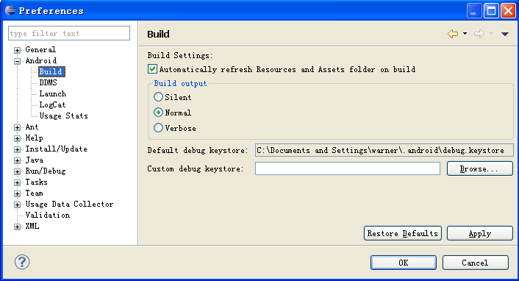
9.2 Google地图应用
9.2.1申请地图密钥
  获取证书的保存地址：首先打开Eclipse，通过Window → Preferences打开配置窗体，在Android → Build栏中的Default debug keystore中可以找到。

Slide 18
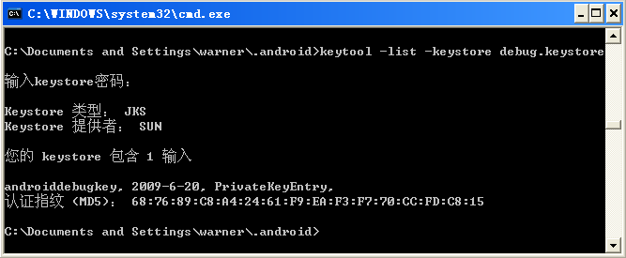
9.2 Google地图应用
  9.2.1申请地图密钥
    为了获取Debug证书MD5散列值的，需要打开命令行工具CMD，然后切换到keystore的目录，输入如下命令：
    keytool -list -keystore debug.keystore >sn.txt或
    keytool -v -list -keystore debug.keystore -storepass android -keypass android >sn.txt
  在提示输入keystore密码时，输入缺省密码android(第二种方式不需要输入密码)，MD5散列将显示在最下方。

Slide 19
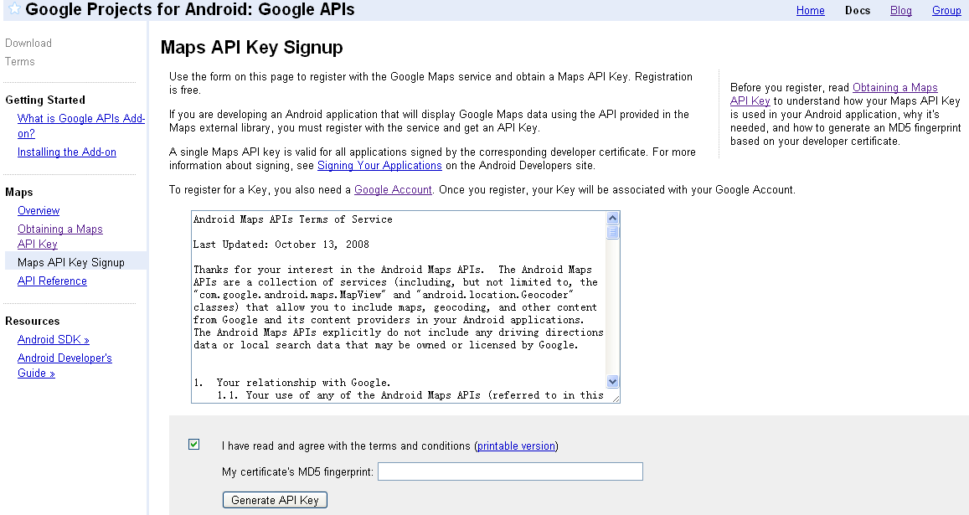
4.2 Google地图应用
  9.2.1申请地图密钥
  申请“地图密钥”的最后一步是打开申请页面，输入MD5散列值，申请页面的地址是http://code.google.com/intl/zh-CN/android/add-ons/google-apis/maps-api-signup.html。

Slide 20
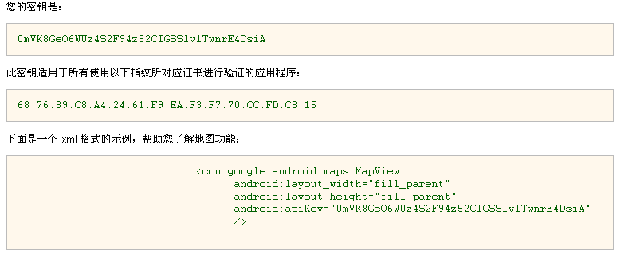
4.2 Google地图应用
  9.2.1申请地图密钥
    输入MD5散列值后，点击”Generate API Key”按钮，将提示用户输入Google账户，正确输入Google账户后，将产生申请“地图密钥”的获取结果。

Slide 21
9.2 Google地图应用
9.2.2 需要的权限和library包
  使用Google Map的时候要有网络访问的权限
<uses-permission android:name="android.permission.INTERNET" />
  Uses-library包
<user-library android:name=”com.google.android.maps”/>

